Slide 1
Proyecto Sudoku 9x9
Algoritmos Genéticos

Slide 2


Proyecto Web
Herramientas
HTML
CSS
JavaScript
Editor de Texto
Sublime Text

Slide 3
Diseño
Interfaz en la que el usuario para ingresar
Método de Selección
Método de Cruzamiento
Sudoku
Máximo de Generaciones
Generaciones para Mutación

Slide 4
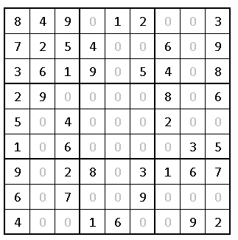
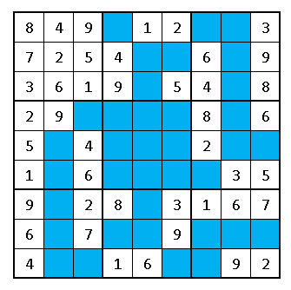
Algoritmo Sudoku
Declaración
arrayEvaluacion[ ];

Slide 5
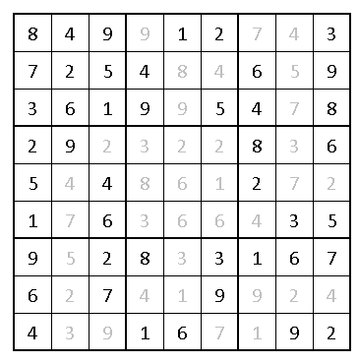
Algoritmo Sudoku
Creación
Se cambian los ceros por números aleatorios entre 1 -9
Cromosoma 1

Slide 6
Algoritmo Sudoku
Evaluación
Mediante la función Fitness se cuenta la cantidad de errores encontrados por fila, columna y cuadrante
En este caso encuentra 57 errores.
Cromosoma 1
Fitness 1 = 57

Slide 7
Algoritmo Sudoku
Métodos de Selección
Elite
Por Torneo
Generacional

Slide 8

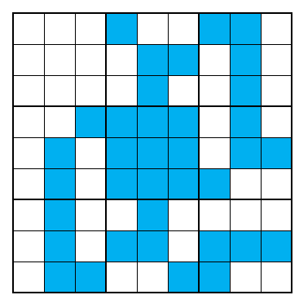

Algoritmo Sudoku
Métodos de Crossover
Para cada método de cruzamiento extraemos los genes que forman parte de la solución del sudoku.
Cromosoma 1
Padre 1

Slide 9
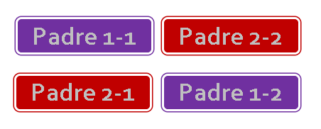

Algoritmo Sudoku
Métodos de Crossover
Un Punto Simétrico
Hijo 1
Padre 1
Padre 2
Padre 1 - 1
Padre 1 - 2
Padre 2 - 1
Padre 2 - 2
Hijo 2

Slide 10
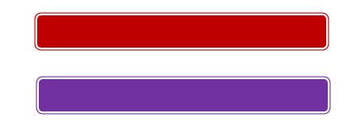
Algoritmo Sudoku
Métodos de Crossover
Uniforme
Padre 1
Padre 1
Padre 1
Patrón 1
Padre 2
Padre 2
Padre 2
Patrón 2
0 1 1 0 1 0 0 0 1
1 0 1 0 1 0 1 0 0
Si es 0
Si es 1
Hijo 1
Hijo 2

Slide 11
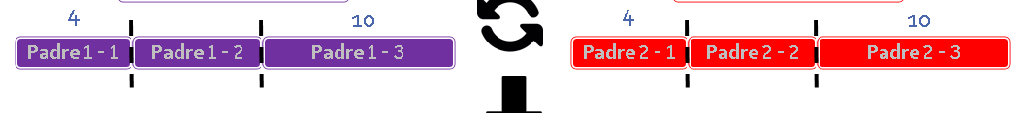
Algoritmo Sudoku
Métodos de Crossover
Dos Puntos Asimétrico
Se corta a partir de la posición 4 y 10 últimos genes
Padre 1
Padre 2
4
10
4
10
Padre 1 - 1
Padre 1 - 2
Padre 1 - 3
Padre 2 - 1
Padre 2 - 2
Padre 2 - 3
Hijo 1
Hijo 2

Slide 12
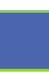
Algoritmo Sudoku
Mutación
En el caso de la mutación el usuario elige la cantidad de generaciones para que ocurra, la mutación escoge una posición aleatoria de los genes que han sido cruzados para mutarlos.
Mutación
Hijo 1
Hijo 1
Hijo 1
Hijo 2
Hijo 2
Hijo 2

Slide 13
Algoritmo Sudoku
Métodos de Crossover
Hijo 1
Evaluación Fitness Hijo 1 <> Hijo 2
A Sig. Generación
Hijo
Hijo 2

Slide 14
Algoritmo Sudoku
Validación
La condición para mostrar la solución mas optima es cuando la aptitud es igual a cero o se alcanza el numero máximo de generaciones ingresadas por el usuario.

Slide 15
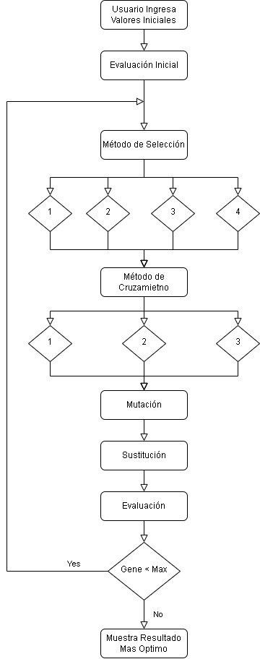
Algoritmo Sudoku
Diagrama de Flujo

Slide 16
Algoritmo Sudoku
Página Web: https://sudokuumg.000webhostapp.com/

Slide 17
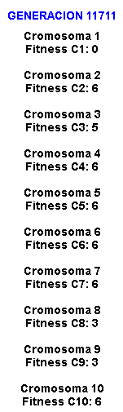
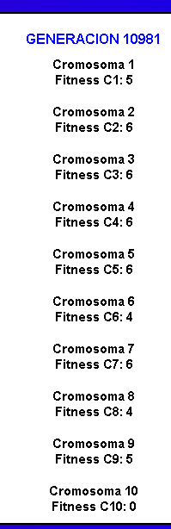
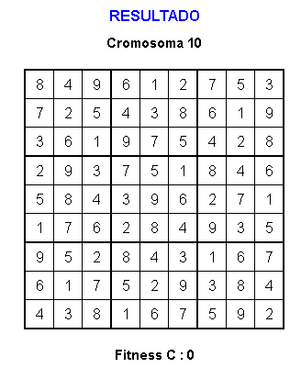
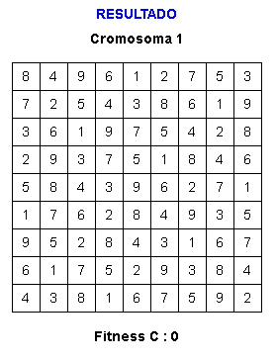
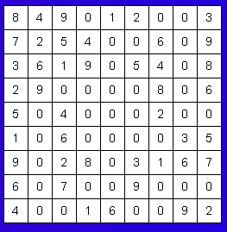
Resultados Positivos
Sudoku Fácil 1

Slide 18
Gracias por su atención

